Slide 1
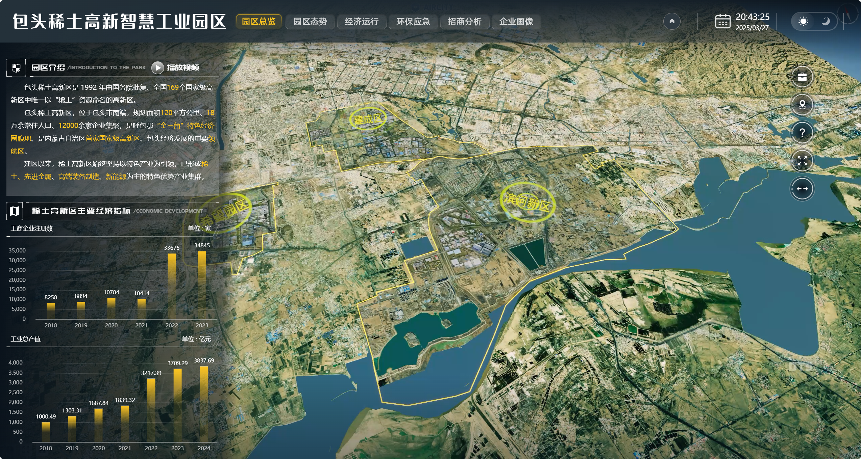
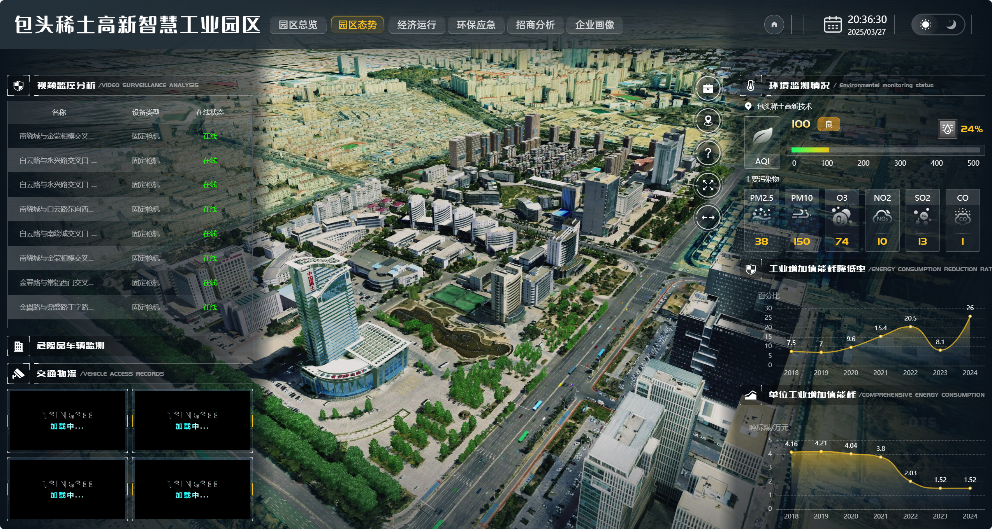
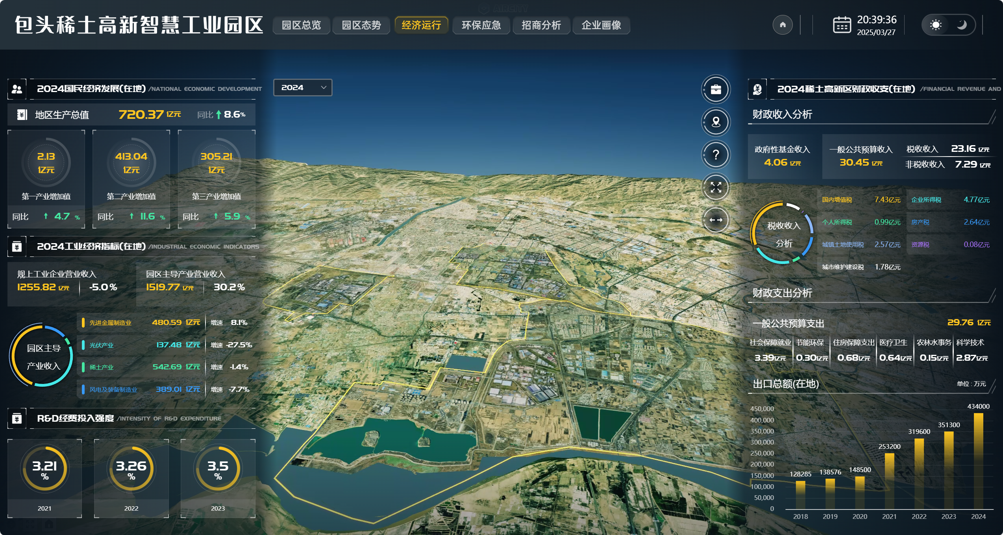
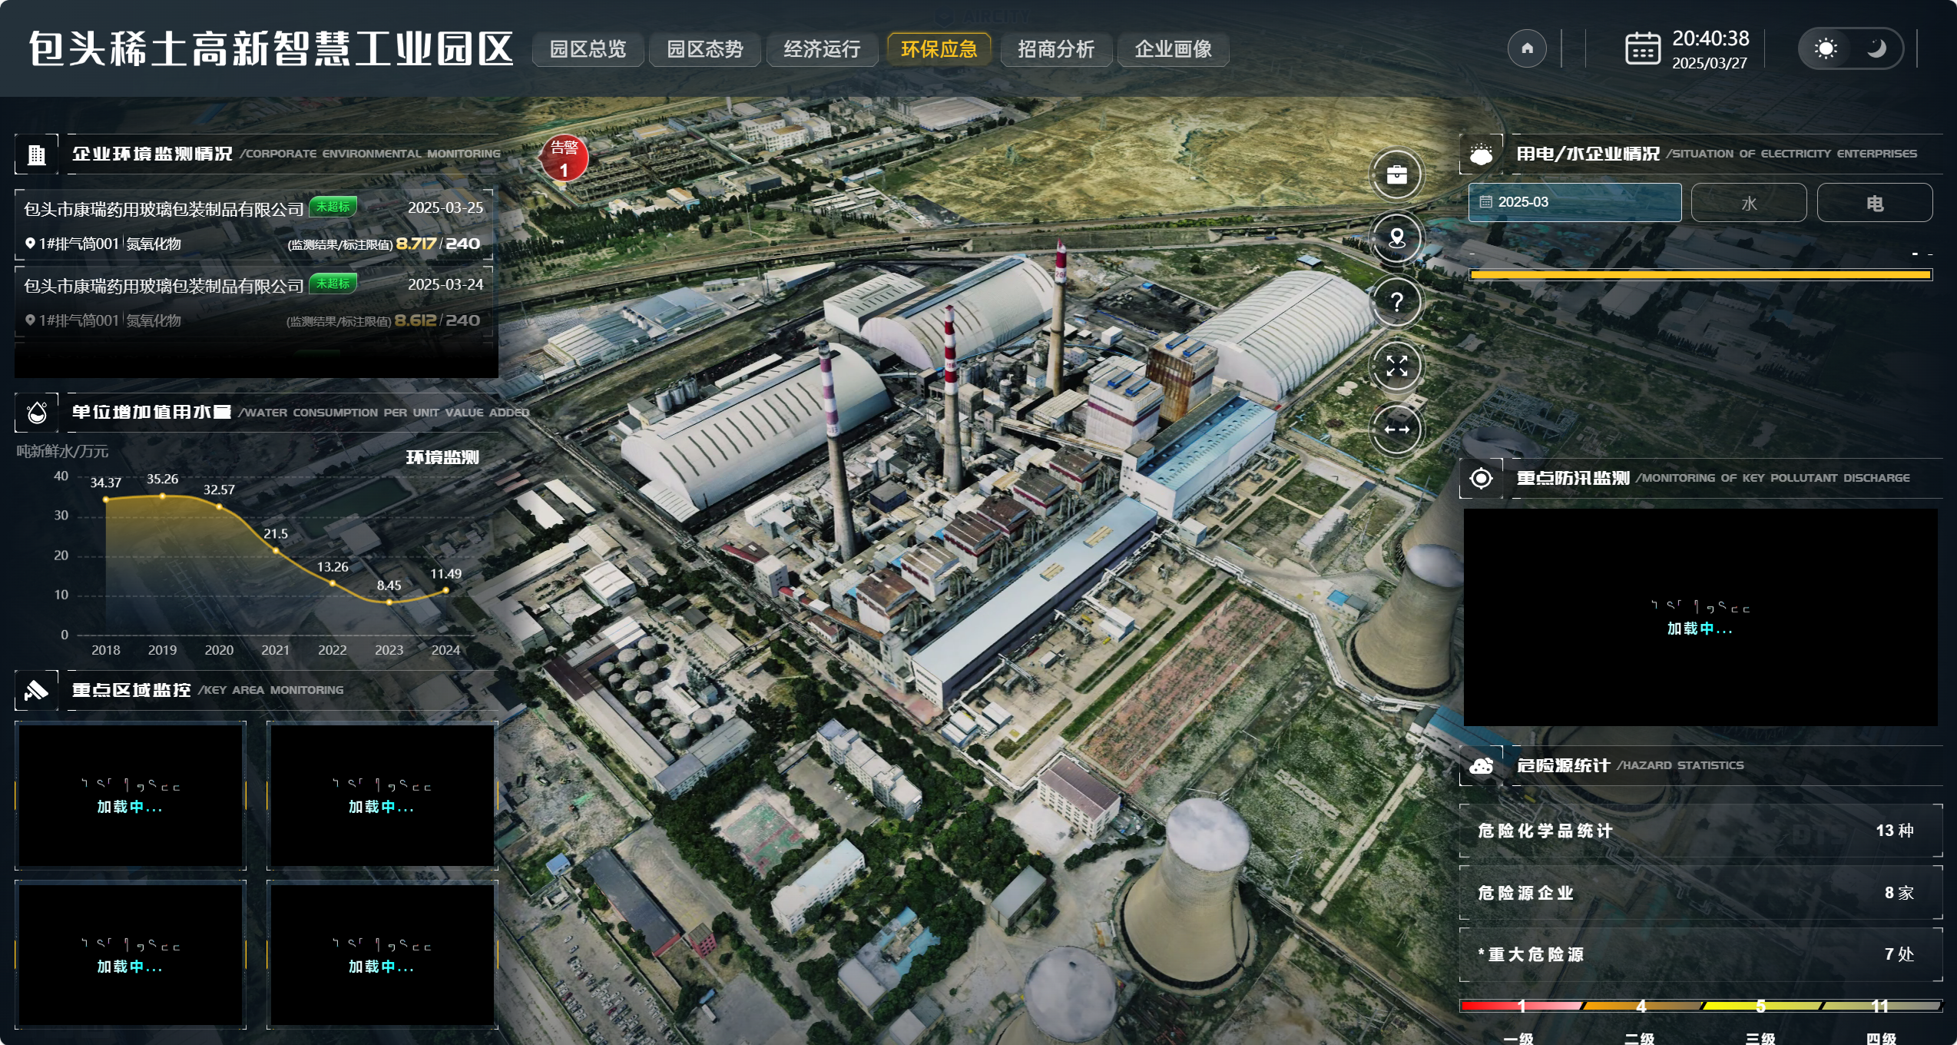
专案展示

Slide 2
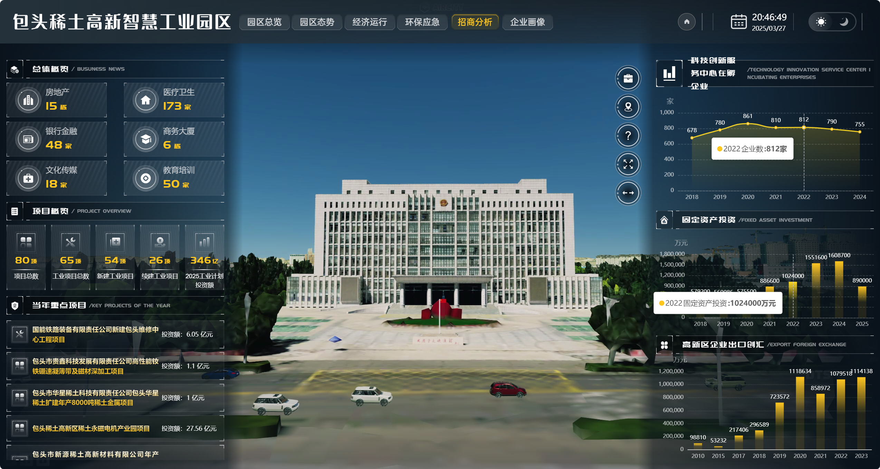
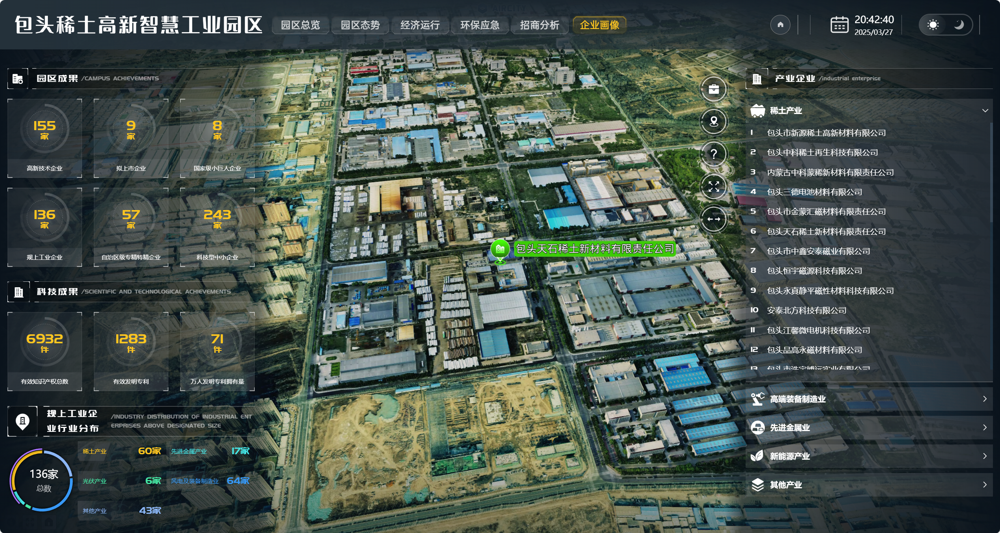
专案展示

Slide 3
Vue前端图表可视化：自适应与实时数据
响应式单位与SSE技术的实践

Slide 4
响应式单位的实践

Slide 5
项目背景&核心问题
场景需求：包头稀土高新智慧园区3D数字孪生大屏需适配不同分辨率屏幕（如4K大屏、普通PC显示器），且图表、3D模型需动态填充容器，无变形或滚动条
传统方案痛点：
1、固定像素单位（px）：同一图表在4K屏显示过小，普通屏幕显示溢出
2、媒体查询局限性：需为不同分辨率编写多套CSS，维护成本高，且无法覆盖所有设备
3、后端需要根据屏幕尺寸返回不同数据量（如分页数据），增加接口复杂度

Slide 6
自适应布局核心思想
1、基本原则上是，布局更多地使用flex，然后尺寸使用rem, vw, vh为单位
2、如果是根据不同的屏幕需要有不同的布局, 一般通过检测屏幕尺寸换不同的站点或者媒体查询使用css

Slide 7
rem尺寸单位介绍
思路：以html字体大小为1rem的大小，html为16px，1rem就是16px。rem能自适应的原因是能根据屏幕大小使用js重新设置html字体大小
算法：html字体大小=（js获取到的当前设备宽度/设计图宽度）*设计图宽度下1rem大小
对应的自动转换库：postcss-pxtorem+js计算

Slide 8
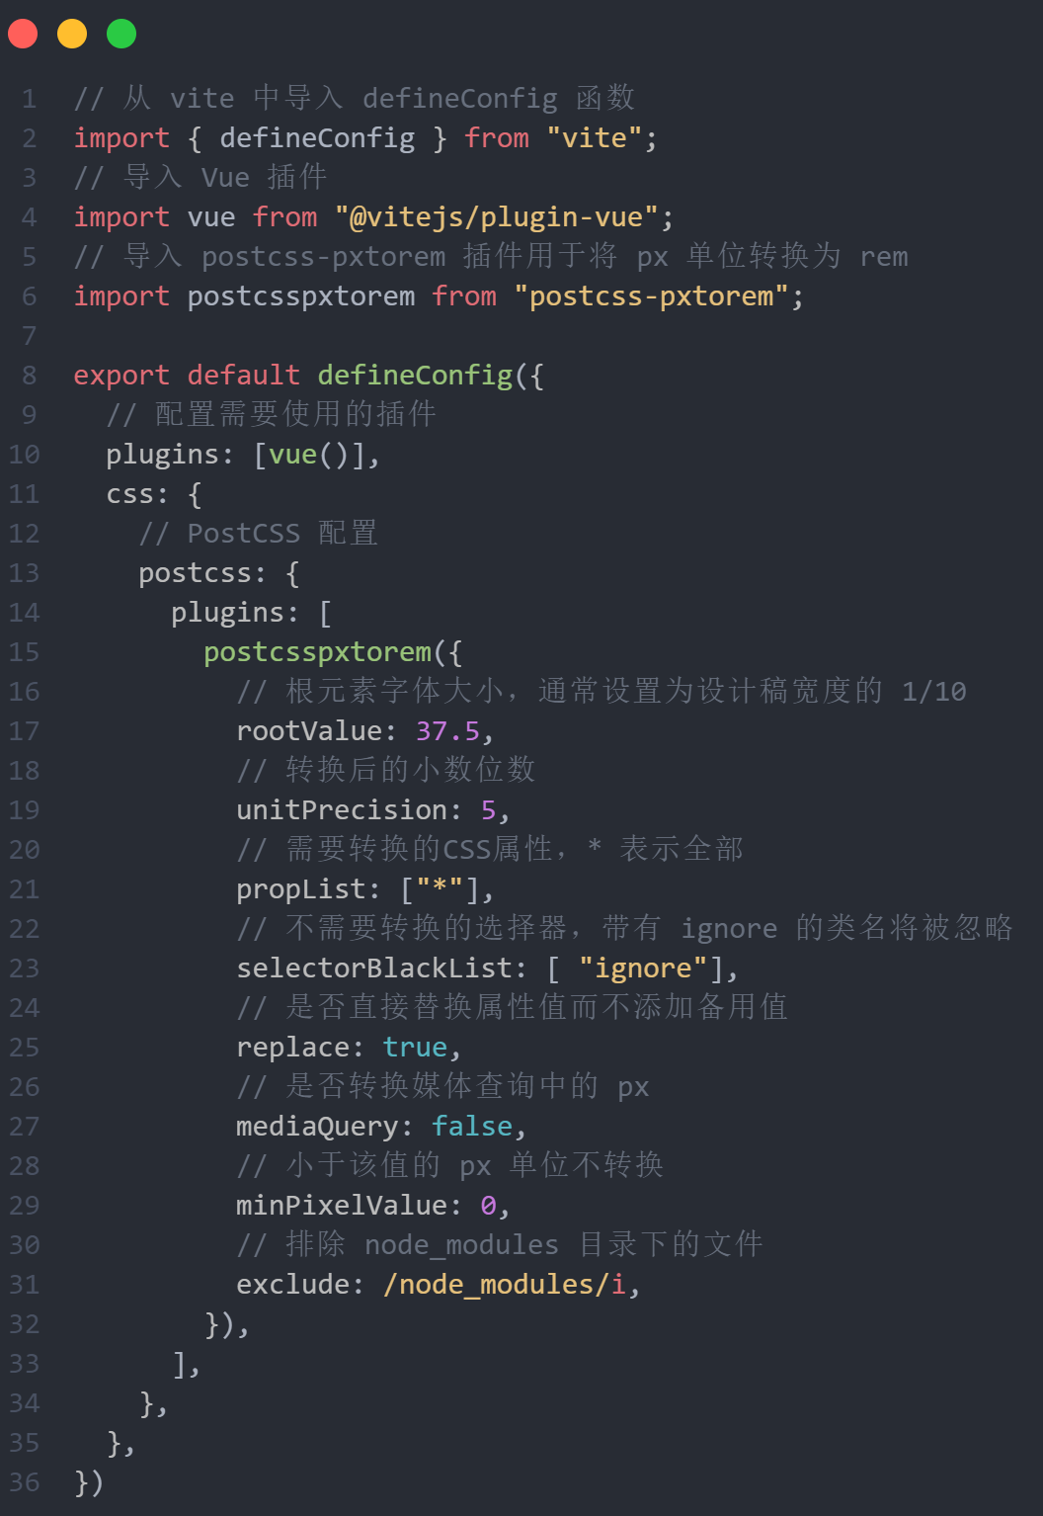
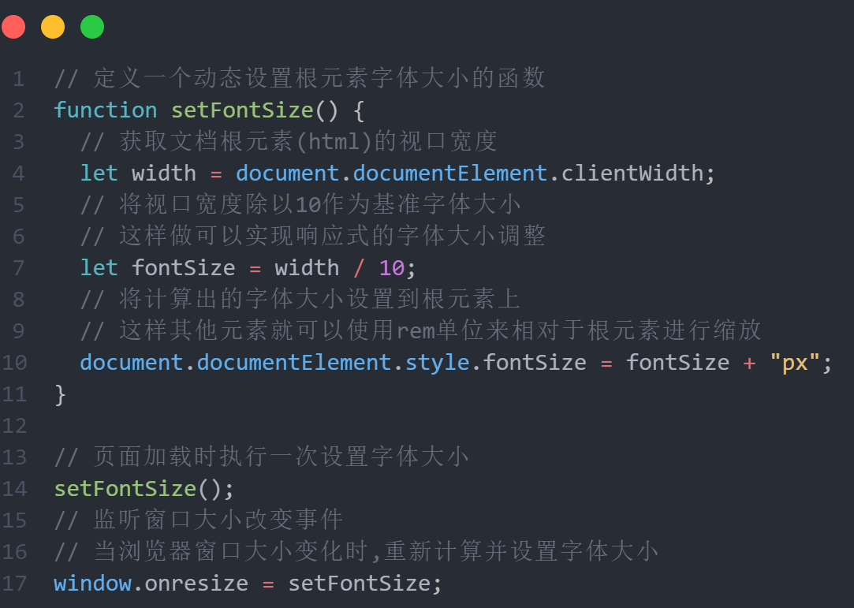
rem尺寸单位实践案例
Vite.config.js
index.js

Slide 9
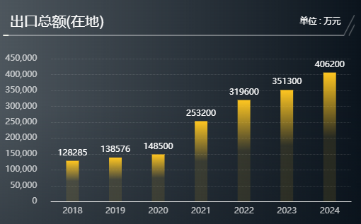
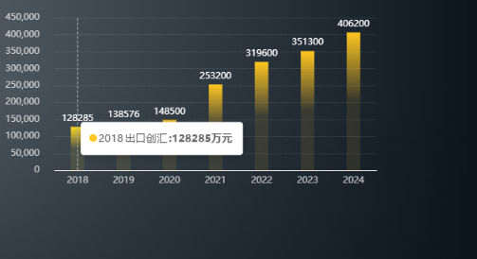
rem尺寸单位实践案例
rem + Flex 布局，通过动态计算根字体大小实现等比例缩放，一套代码适配所有分辨率
Vite.config.js
原始图表
任意缩小图表

Slide 10
SSE技术的实践

Slide 11
项目背景&核心问题
场景需求：园区设备传感器（温湿度、能耗）数据需实时映射到3D模型，更新延迟需<1秒，且大屏须同时监控200+设备
传统方案痛点：
1、轮训：1秒间隔轮询导致服务器每秒承受200+请求，资源占用高
2、WebSocket：双向通信，而本项目只需服务器单向推送
3、高并发轮询请求可能阻塞其他业务接口，影响系统稳定性

Slide 12
SSE实时数据
1、SSE基于HTTP长连接，支持单向实时推送，天然适配监控场景
2、协议规范：响应头需设置Content-Type: text/event-stream，数据格式为data: {...}\n\n
3、连接复用：使用连接池管理长连接，避免资源泄露
4、数据轻量化：仅推送变化字段，而非全量数据
5、容错机制：自动重连（前端）与心跳检测（后端），保障连接稳定性

Slide 13
SSE技术介绍
思路：客户端通过EventSource API监听服务器事件流，服务器以特点格式（data:{}）持续发送数据，支持自动重连和事件类型区分。
实现步骤 step1：建立SSE连接 const eventSource=new EventSource(url)
step2：监听数据事件, 接收到数据时触发函数 eventSource.onmessage=(e)=>{};
step3：处理自定义事件类型 eventSource.addEventListener('customEvent', (e) => {});
step4：错误处理 eventSource.onerror = (error) => {});

Slide 14
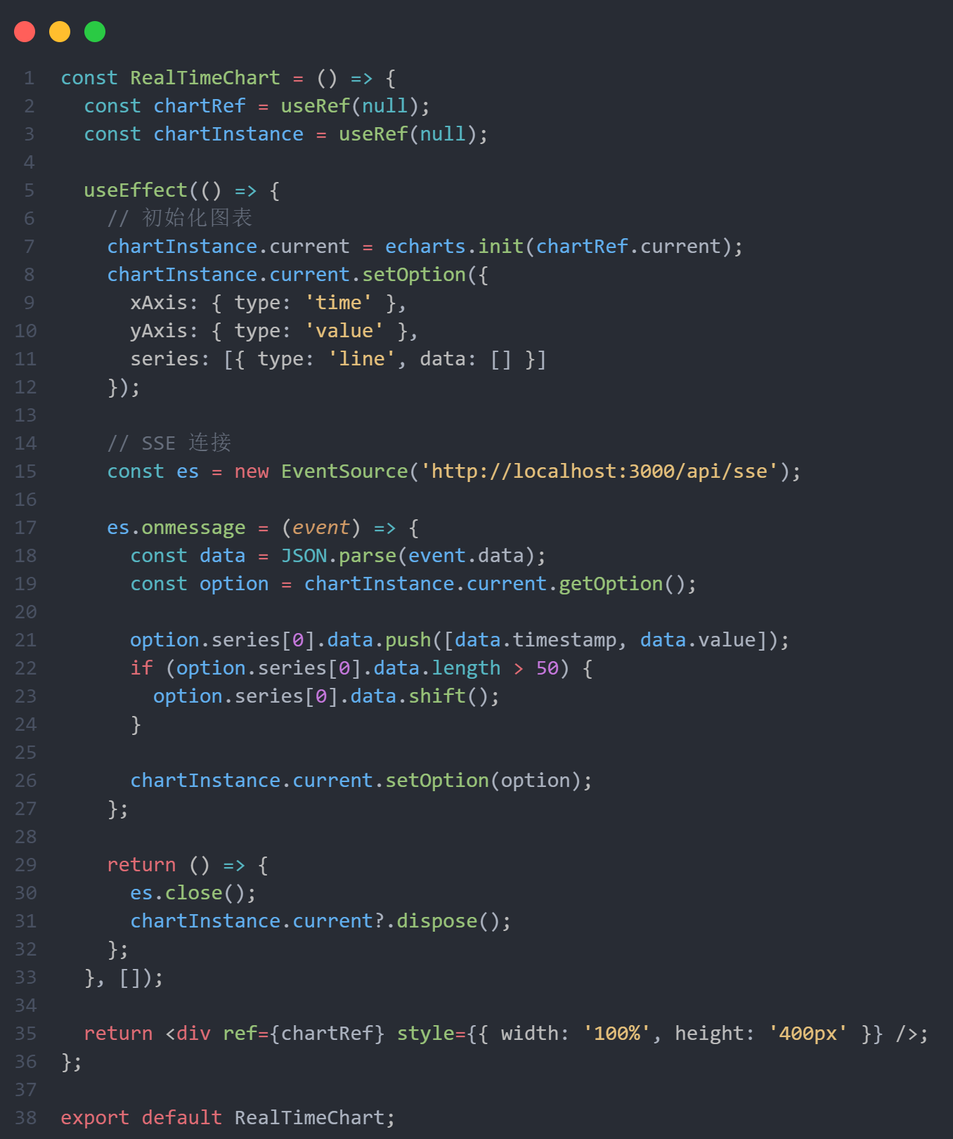
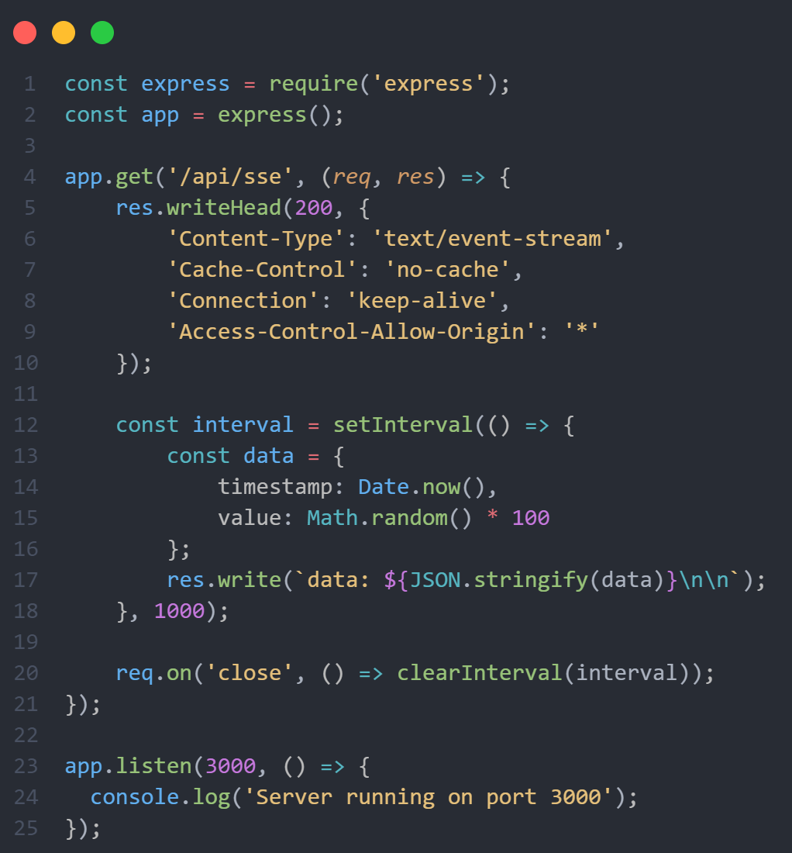
SSE技术实践案例
RealTimeChart.jsx
Vite.config.js
index.js
server.js

Slide 15
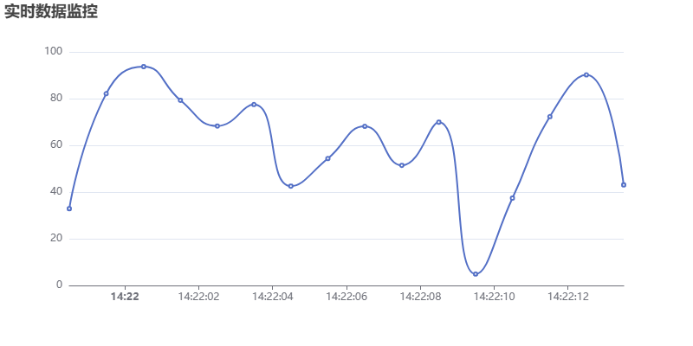
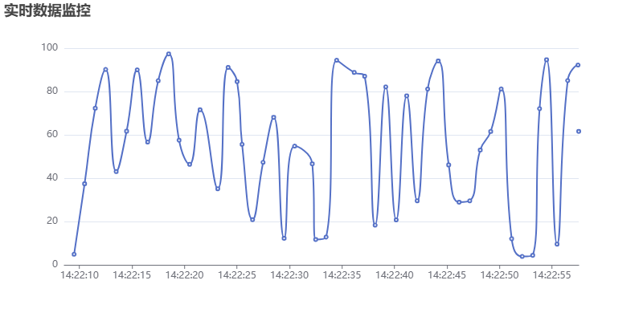
SSE技术实践案列
Vite.config.js
index.js
数据动态刷新延迟低于1秒

Slide 16
感谢大家！请大家批评指正！

